Slide 1
Les produits oxydants et réducteurs
[1ST2S]
Proposer et ou mettre en œuvre un protocole de dilution d’un produit désinfectant ou antiseptique

Slide 2
Prérequis
Acides et Bases
Quelques notions de TP
Notions sur la structure électronique des atomes

Slide 3
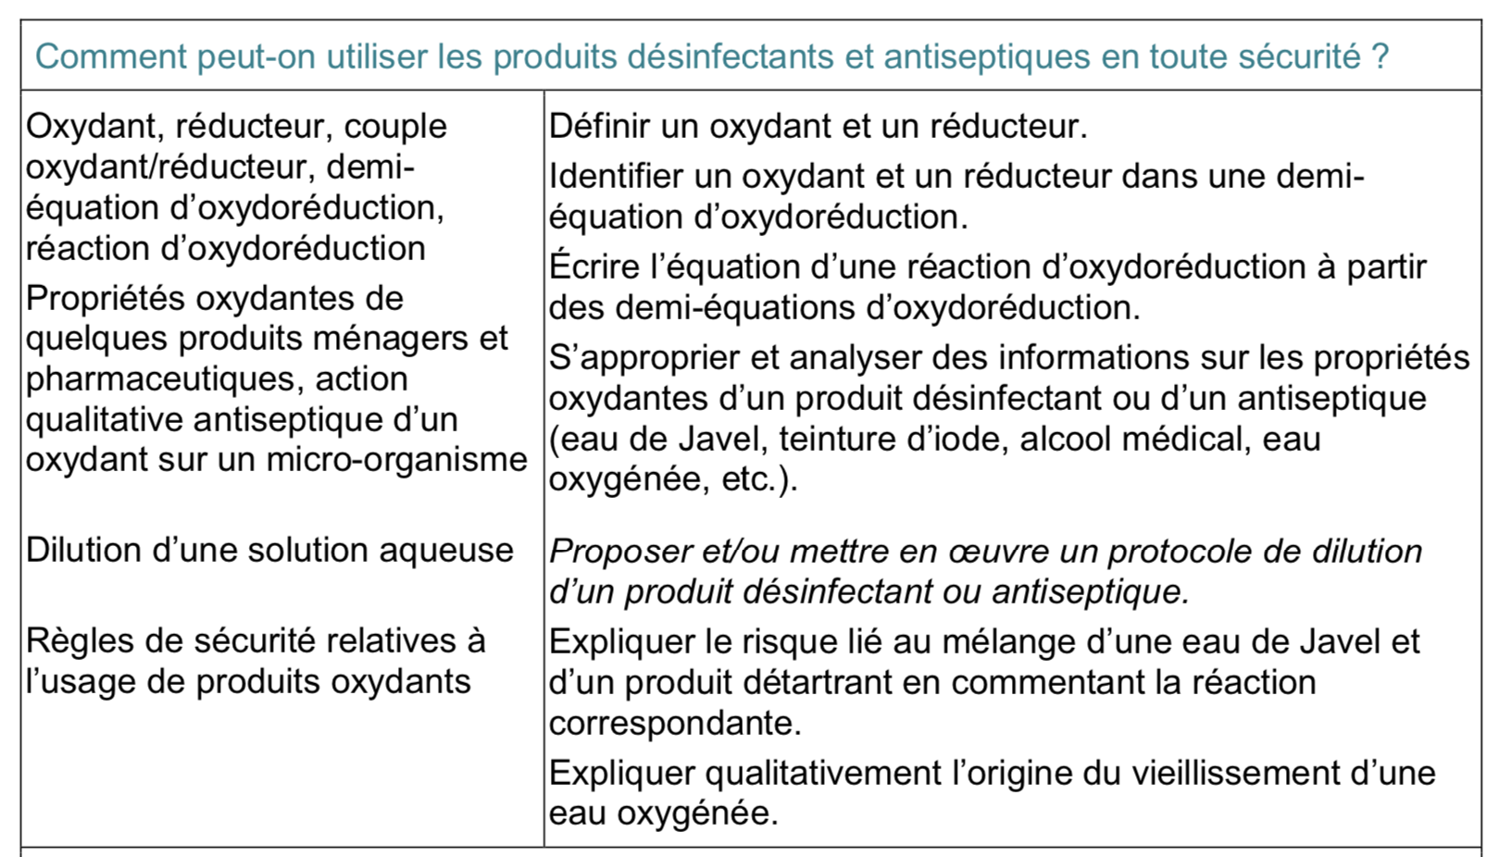
Points de difficulté identifiés
Illustrer les différentes notions par des exemples de difficulté croissante
Veiller à une bonne appropriation de la terminologie : les notions seront directement illustrées par des exemples
Enjeu autour de la sensibilisation des risques liés à l’utilisation de certains produits : donner des chiffres

Slide 4

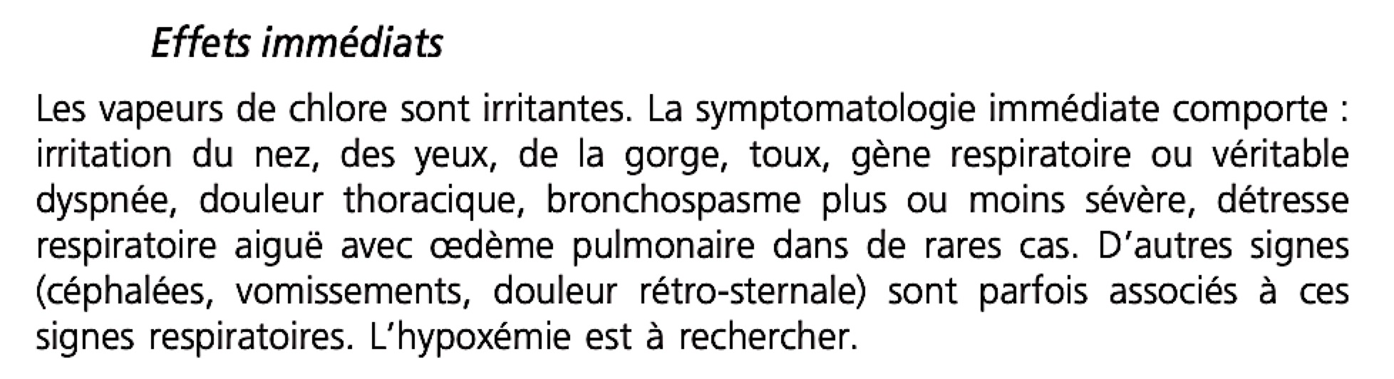
Chaque année en France, 14% des intoxications domestiques accidentelles sont au dichlore (Cl_{2 (g)})
Ce dégagement gazeux intervient lors du mélange d’eau de Javel ou des galets de chlore avec un acide (ex : HCl ou encore un détartrant), dans le cadre :
Ménage
Piscines chez les particuliers

Slide 6
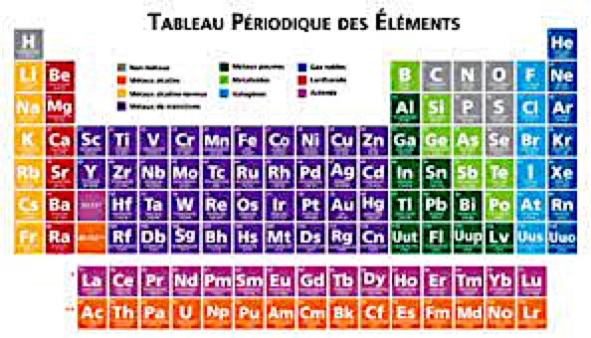
Exemples d’oxydants et de réducteurs

Slide 8
« Equilibrer » des équations redox
Méthode :
Commencer par équilibrer les atomes qui ne sont ni O, ni H
Equilibrer les O avec H₂O
Equilibrer les H avec H⁺
Equilibrer les charges avec les électrons
Application :
Ecrire les demi-équations redox des couples redox suivants, dans chaque couple identifier l’oxydant et le réducteur :
Fe²⁺ / Fe
RCOOH / RCH₂OH
MnO₄⁻ / Mn²⁺

Slide 10
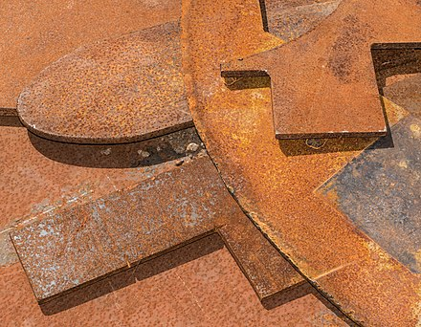
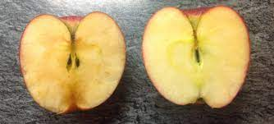
Les couples de l’eau
O_{2 (g)} / H₂O
H⁺ / H_{2 (g)}
La réaction du dioxygène sur le fer forme de la rouille :
2Fe + 2H₂O + O₂ -> 2Fe(OH)₂
4Fe(OH)₂ + 2H₂O + O₂ -> 4Fe(OH)₃
2Fe(OH)₃ -> Fe₂O₃ + 3H₂O
Dans le cas de la pomme, le dioxygène réagit avec l’enzyme PPO.

Slide 11
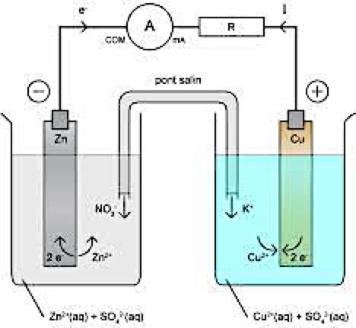
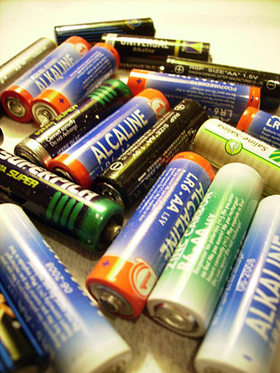
Piles
Equation bilan de la réaction de la pile Daniell :
Zn_{(s)} + Cu²⁺_{(aq)} -> Zn²⁺_{(aq)} + Cu_{(s)}

Slide 13
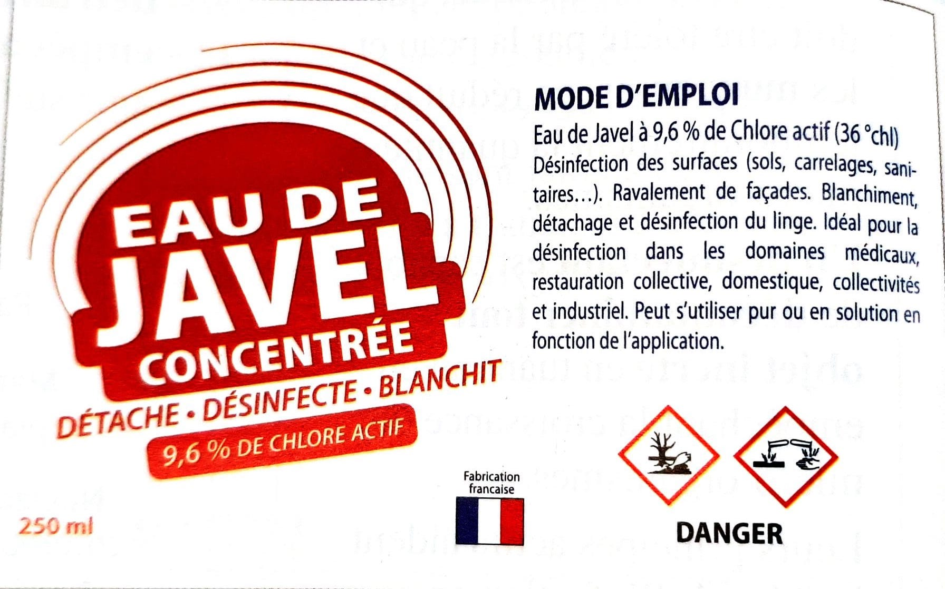
Réglementation
°Chl : degré chlorométrique, correspond au volume de dichlore gazeux qu’un litre d’eau de Javel est capable de libérer en présence d’acide et ce dans des conditions normales de température et de pression
% ca : masse de dichlore actif utilisée pour préparer 100g de solution

Slide 14
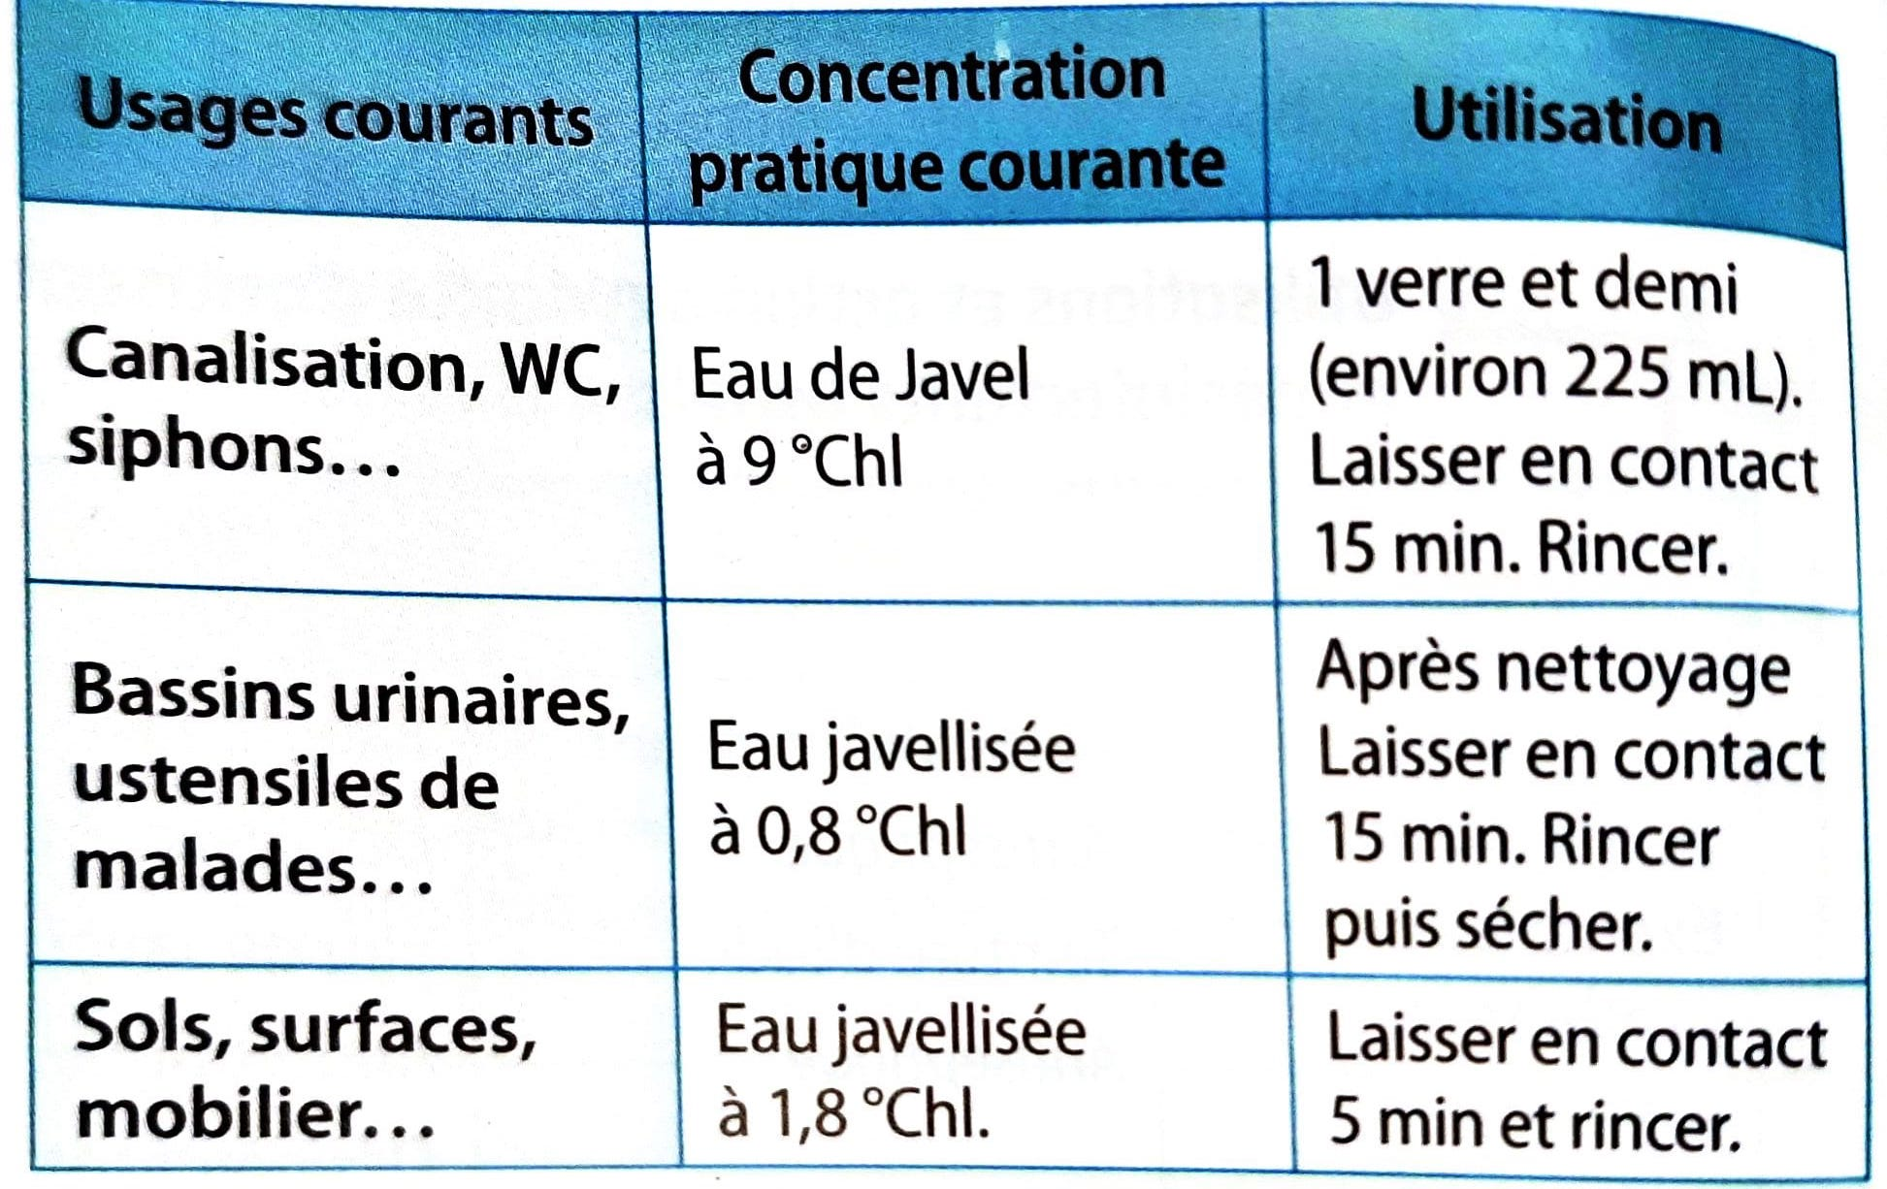
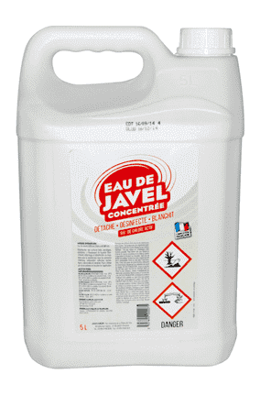
Dilution par précaution

Slide 16
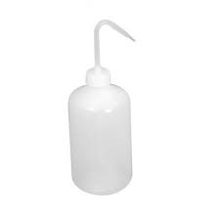
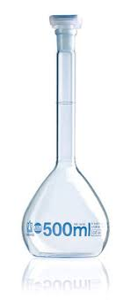
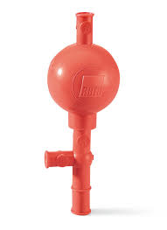
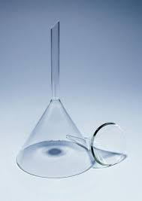

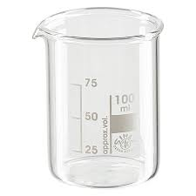
Verrerie nécessaire

Slide 17
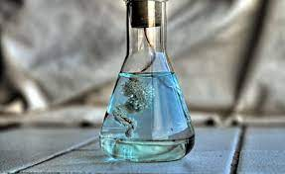
Conclusion

